Slide 1



Slide 2
DIZZINESS & VERTIGO
R.Seifaddini M.D.
Neurologist

Slide 3
DIZZINESS
Light-Headedness
Imbalance
Vertigo

Slide 4
VERTIGO
سرگیجه احساس حرکت محیط یا سر است که بدلیل نقص عملکرد لابیرنت وستیبولار ، عصب وستیبولار ، ساقه مغز ، یا مخچه روی می دهد .
بعنوان یک قانون کلّی : اختلال عملکرد محیطی ( لابیرنت و عصب و ستیبولار ) خوشخیم است درحالیکه اختلال عملکرد مرکزی (ساقه مغز و مخچه) خطرناک و حتی گاهی کشنده اند
مهمترین کار افتراق سرگیجه های محیطی از مرکزی است .

Slide 5
History
قابل اعتمادترین نشانگر سرگیجه مرکزی وجود علائم همراه نقص عملکرد سیستم عصبی مرکزی می باشد مانند دوبینی ، کرختی صورت ، دیزآرتری و دیسفاژی
نشانه هایی که چند دقیقه حداقل بطول انجامند بنفع سرگیجه مرکزی اند حال آنکه نشانه هایی که بیش از چند ثانیه دوام نیاورند نشانه سرگیجه محیطی اند
سردردهای پشت سری و گردنی بیشتر بنفع مشکلات سیستم عصبی مرکزی اند مانند خونریزی های مخچه یا ساقه مغز
وجود ارتباط بین نشانه ها و تغییرات وضعیت سر بنفع علل محیطی می باشد
شدت علائم

Slide 6
Neurologic Examination
معاینه نورولوژیک غالباً بیشتر از شرح حال در افتراق بین علل مرکزی و محیطی سرگیجه کمک می کند .
وجود علائم اعصاب کرانیال مانند آنیزوکوریا ، انحرافات چشمی ، کرختی صورت ، ضعف صورت ، کاهش یک طرفه رفلکس گگ و انحراف زبان نشانه پاتولوژی ساقه مغز می باشند
هر نوع نقص حسی یا حرکتی در اندامها نیز ممکن است نشانه ای از درگیری ساقه مغز باشند
. کاهش شنوایی بیشتر با علل محیطی سرگیجه همراهند

Slide 7
Neurologic Examination
CEREBELLAR TESTS
Finger – to – Nose Test
Heel-to-Shin Test
Overshoot
Rebound
Truncal Ataxia

Slide 8
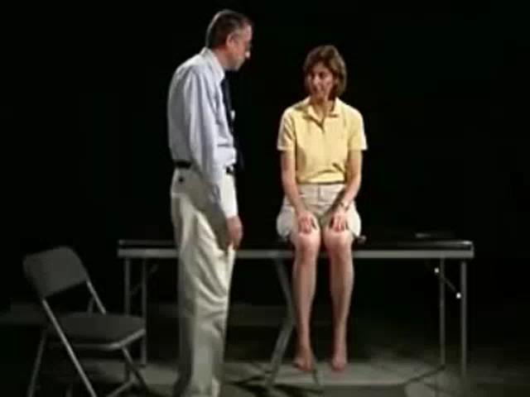
Neurologic Examination
CEREBELLAR TESTS
Finger – to – Nose Test

Slide 9
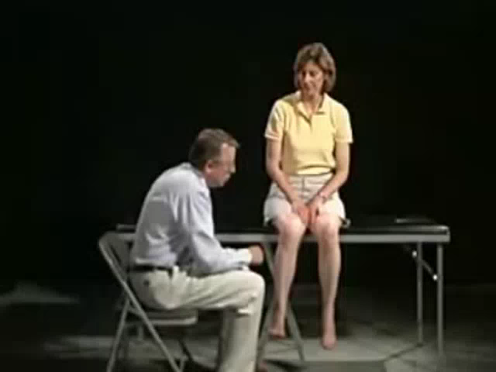
Neurologic Examination
CEREBELLAR TESTS
Heel-to-Shin Test

Slide 10
Neurologic Examination
CEREBELLAR TESTS
Overshoot
پدیده اورشوت وقتی خود را نشان می دهد که بیمار بخواهد حرکات آینه ای را انجام دهد
بیمار مبتلا بضایعه یکطرفه نیمکره ای مخچه قادر به توقف سریع حرکت نمی باشد و آنرا بعد از آنکه چندین سانتیمتر از هدف گذشت متوقف می سازد و سپس بر می گردد تا بطور صحیح آنرا بهدف برساند .

Slide 11
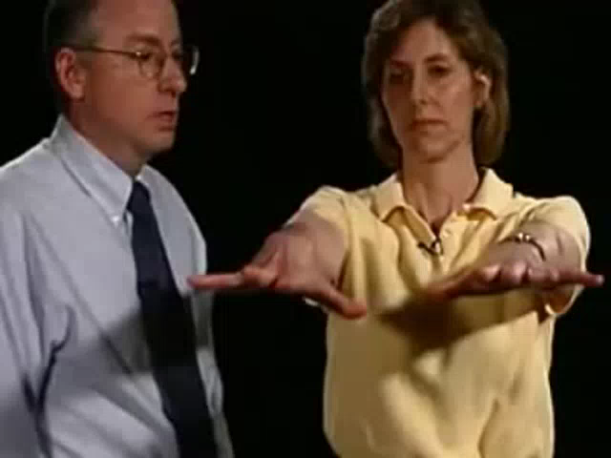
Neurologic Examination
CEREBELLAR TESTS
Rebound

Slide 12
Neurologic Examination
CEREBELLAR TESTS
Truncal AtaxiA
بیماران مبتلا به ضایعات خط وسط مخچه قادر به راست نشستن نیستند و با کوچکترین اشاره ای به تنه شان بیکطرف می افتند . بیماران مبتلا بضایعات نیمکره ای بطرف ضایعه می افتند .

Slide 13
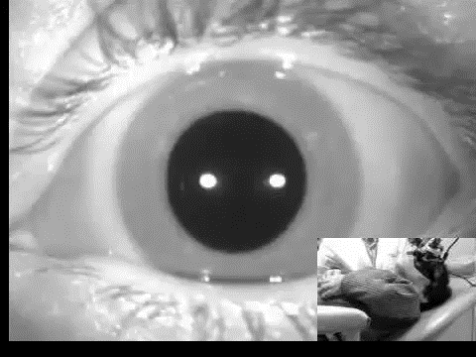
Neurologic Examination
NYSTAGMUS
نیستاگموس یک نوسان چشمی است که با یک حرکت کند غیرطبیعی شروع می شود و با یک حرکت تصحیحی تند دنبال می شود
طبق قرارداد ، جهت نیستاگموس را جهت فاز تند آن می دانند

Slide 14
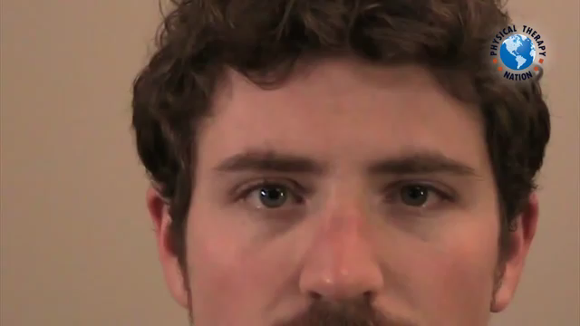
Neurologic Examination
Head-Thrust Test

Slide 15
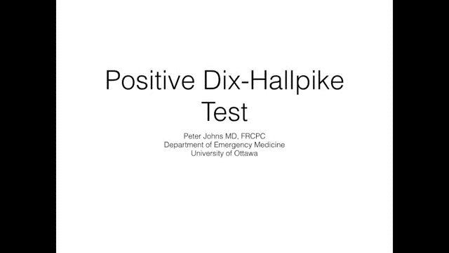
Neurologic Examination
Dix-Hallpike Maneuver

Slide 16
IMAGING
نیاز به انجام تصویربرداری از مغز در بیماری با علائم و نشانه های سرگیجه مرکزی بدیهی است . روش انتخابی عبارت است از : MRI مغز و MRA سیرکولیشن خلفی
بیماران مبتلا بحملات کوتاه مدت سرگیجه و معاینه نورولوژیک طبیعی یا با نیستاگموسی صرفاً افقی ، نیازی بانجام تصویر برداری مغزی ندارند
در بیماران مسن و کسانی که ریسک فاکتورهای عروقی دارند ،در صورتیکه با شرح حال و معاینه لوکالیزاسیون ضایعه قطعی نشود انجام تصویربرداری مغزی لازم است .

Slide 17
علل سرگیجه

Slide 18
Vertebrobasilar Ischemia & Infarction
بیماری ورتبروبازیلار خطرناکترین علت سرگیجه حاد است
سندرمهای شناخته شده ورتبروبازیلار که باعث سرگیجه می شوند عبارتند از : سندرم والنبرگ Wallenberg Syndrome ) ) و انفارکشن مخچه
علائم و نشانه های همراه با سرگیجه بسیار متغیر بوده و عبارتند از : دوبینی ، درد و کرختی صورت ، دیزآرتری ، دیسفاژی ، و علائم و نشانه های حسی حرکتی در اندامها
تشخیص انفارکشن ورتبروبازیلار با MRI تأئید می شود . MRA بطور شایع در تعیین رگ درگیر مسئول ضایعه کمک کننده است

Slide 19
Vestibular Neuritis
عفونت ویروسی احتمالی عصب وستیبولار از جمله شایعترین علل سرگیجه حاد است
علائم معمولاً ظرف چند ساعت تا چند روز تکمیل می شوند و چند هفته ای بجا می مانند
سرگیجه معمولا بسیار شدید و همراه با تهوع و استفراغ است
بعضی از بیماران ترکیبی از نوریت وستیبولار و کاهش شنوایی دارند که بآن نورولابیرنتیت (Neurolabyrinthitis) گفته می شود
درمانهای حمایتی شامل : مهارکننده های وستیبولار مانند آنتی هیستامین مکلیزین (Meclizine) 25 تا 50 میلی گرم هر 6 ساعت یا بنزودیازپین لورازپام (Lorazepam) 5/0 تا 1 میلی گرم هر 6 ساعت می باشد

Slide 20
Benign Paroxysmal Positional Vertigo (BPPV)
BPPV با حملات کوتاه مدت (کمتر از 30 تا 60 ثانیه ) سرگیجه مشخص می شود که بدنبال حرکت سر و غالبا هنگام چرخیدن در بستر یا گذاشتن سر بر روی بالش بلند ایجاد می شوند
فاکتورهای مستعد کننده عبارتند از : ضربه به سر ، نوریت وستیبولار ، وفیستول پری لنف .
پاتوفیزیولوژی BPPV با تحریک شدید کوپولا توسط ذرات داخل کانال نیم دایره ای در ارتباط است که باعث می شود فعالیت و شلیک عصب افزایش یابد
. تشخیص با مانور هال پایک تأئید می شود .
درمان مؤثر واریان خلفی ، Epley Maneuver می باشد

Slide 21

Epley Maneuver

Slide 22
Meniere Disease
تریاد بیماری مینیر عبارت است از : سرگیجه مکرر خودبخودی ، کاهش شنوایی حسی عصبی ، و وزوز گوش
حملات سرگیجه بین 20 دقیقه تا چند ساعت ادامه دارند . بدنیال حملات شدید سرگیجه ، چند روزی عدم تعادل خفیف ممکن است ادامه یابد
در حین حملات ، کاهش شنوایی فرکانسهای پائین ممکن است دیده شود . با تکرار حملات ، کاهش شنوایی پیشرفت خواهد کرد
پروفیلاکسی برای بیماری مینیر عبارتست از : محدودیت نمک و دیورتیک مانند هیدروکلروتیازید (Hydrochlorothiazide) 50 میلی گرم دوبار در روز یا استازولامید (Acetazolamide) 500 میلی گرم دوبار در روز .

Slide 23
Migraine
دیزینس میگرنی فقط2% علل دیزینس را تشکیل می دهند و لذا قبل از گذاشتن چنین تشخیصی سایر علل باید رد شوند

Slide 24
Medication Toxicity
Aminoglycosides
Anticonvulsants
Sedatives
Cisplatin

Slide 25
Epileptic Dizziness
در موارد نادری احساس کوتاه مدت ناگهانی بی ثباتی یا سرگیجه ممکن است تظاهر یک تشنج باشد
سرگیجه تنها ، نادر است . غالب بیماران سایر علائم تشنج را بهمراه دارند
برادی کاردی حین حمله (ایکتال) یا حتی آسیستول نیز ممکن است تظاهر یک تشنج باشند که بیشتر از لب تمپورال چپ ناشی می شوند
تشخیص سرگیجه یا دیزینس اپی لپتیک را تنها باید بعد از رد سایر علائم و دیدن اسپایکها در نوار مغزی حین حمله گذاشت .

Slide 26
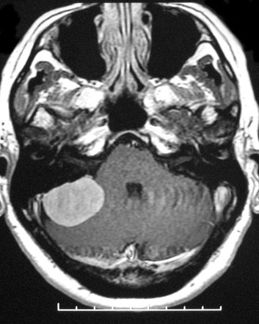
Cerebellopontine Angle (CPA) Tumors
آکوستیک نورینوما و مننژیوما شایعترین تومورهای این ناحیه اند
علائم تومورهای این ناحیه عبارتند از : کرختی صورت ، ضعف صورت ، کاهش شنوایی ، و عدم تعادل

Slide 27
Postconcussion Syndrome
Headache
Irritability
Forgetfulness
Concentration disorder
Dizziness

Slide 28
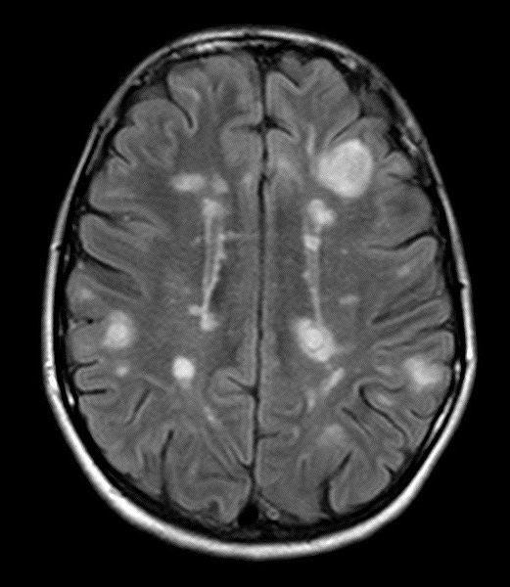
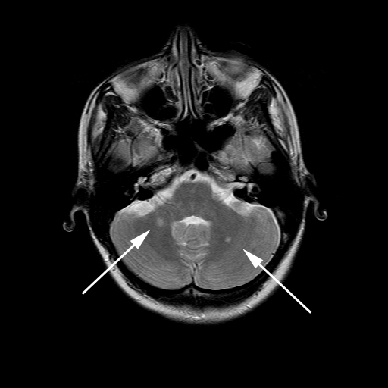
Multiple Sclerosis (MS)

Slide 29
Dizziness of Psychologic Origin
بیماران دچار اضطراب یا حملات پانیک ممکن است از دیزینس شکایت کنند که بدلیل وجود حالتهایی مانند بادکردگی سر ، سبکی سر ، یا جدایی از خود بوضوح با سرگیجه متفاوتند

